Slide 1
Hypertoniás sóoldat inhalációjának hatásossága RSV bronchiolitisben
Szirmai Annamária, Tory Vera, Adonyi Nóra, Madarasi Anna
Szent János Kórház Budapest, Gyermekosztály
Gyermektüdőgyógyász Kongresszus
2012. November 8-10. Szombathely

Slide 2
RS vírus
A gyermekkori légúti betegségek 80-95 %-át vírusok okozzák, ennek 50-90 %-a RS vírus
Paramyxovírusok családjába tartozó RNS vírus
A légúti hám necrosisát, ödémáját, valamint hypersecretiot okoz
Klinikai tünetek: nátha, pharyngitis, majd 2-3 nap múlva láz, köhögés, esetleg tachydyspnoe, cyanosis ( bronchiolitis, pneumonia )
Kik betegedhetnek meg? ( nincs tartós védettség, 1-2 évnél fiatalabbak, rizikó, fiúk )

Slide 3
RSV járványok
Mérsékelt éghajlaton nagyobb járvány általában minden 2. évben fordul elő
A téli, kora tavaszi hónapokban jellemző, általában január-február-márciusban tetőzik
Lappangási idő 4 nap, ürítés 10-15 nap
Terjedés: nagyméretű fertőzött cseppek a levegőben és a kézen
Oki terápia nincs

Slide 4
Bronchiolitis
Nincs egységesen elfogadott klinikai definíció
Jellemző tünetegyüttes: zihálás, tachypnoe ( akár 70/ min. felett ), légzési segédizmok használata, köhögés, a tüdők felett belégzésben hallható ropogás/pattogás, esetleg sípolás, búgás, oxigénhiány
Általános tünetek: láz, étvágytalanság, bágyadtság
Labor, mellkas felvétel

Slide 5
Terápia
Specifikus terápia nem áll rendelkezésünkre
Hörgtágító – hatástalan
Szteroid – nincs bizonyított hatása még nagy adagban sem
Antivirális szerek nem javasoltak
Oxigén – monitorizálás, gépi lélegeztetés
Folyadékpótlás
Inhalálás hypertoniás sóoldattal

Slide 6
Prevenció
Különösen a fokozottan veszélyeztetett csecsemők esetén fontos
Hygénia, kézmosás, elkülönítés
Oltás – még nincs
Passzív immunprofilaxis – monoklonális antitest (palivizumab) 5x, havonta im. alkalmazva
Dohányfüst expozíció kerülése
Anyatej – protektív hatású lehet

Slide 7
Hosszútávú következmények
A korai életkorban elszenvedett vírusfertőzés megváltoztathatja a normál tüdőfejlődést
A csecsemőkorban középsúlyos és súlyos bronchiolitis miatt hospitalizált gyermekek között gyakrabban fordul elő asthma, felnőttkorban a COPD is gyakoribb
Genetikai háttér, környezeti hatások, immunállapot a betegség időpontjában

Slide 8
Tapasztalataink
Az elmúlt télen bronchiolitisre jellemző klinikai tünetek esetén RSV gyorstesztet végeztünk, mely 67 %-ban bizonyult pozitívnak
47, gyorsteszttel igazolt RSV-vel fertőzött betegünk volt
60% fiú
37 egy évesnél, 29 hat hónapnál fiatalabb csecsemő

Slide 9
Életkori megoszlás

Slide 10
Betegeinket különböző tüneti terápiában részesítettük
1. 3%-os sóoldat inhaláció, oxigén, Isoprinosine
2. + hörgtágító, szteroid
Betegeink átlagos ápolási ideje 3 nap volt, szignifikáns különbséget a két terápiás csoport között sem az életkor alapján, sem a betegség lefolyása, sem a szövődmények tekintetében nem találtunk

Slide 11
Átlagos ápolási idő
Hypertoniás sóoldat
Hypertoniás sóoldat + hörgtágító
Átlag + SE; t teszt p>>0,05

Slide 12
Következtetések
Saját, kis esetszámú tanulmányunk következtetése egybevág az irodalmi megfigyelésekkel
Az RSV infekció diagnózisa gyorsteszttel és a jellegzetes klinikai tünetekkel együtt megbízható
Egyéb adjuváns szerek (szteroid, hörgtágító) hatástalanok
A hypertonias sóoldat inhaláció terápiás hatása megfelelő

Slide 13
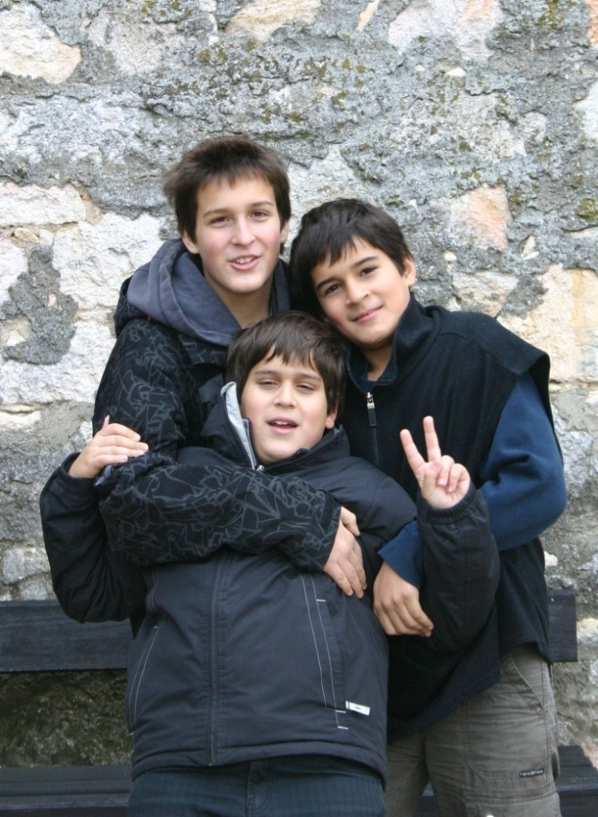
Köszönöm a figyelmet!

